Slide 1
2.5 数列求和的方法

Slide 2
知识回顾：
1.等差数列的前n项和公式；
2.等比数列的前n项和公式；
3.等差，等比数列前n项和公式的推导方法；
学习目标：
1.掌握数列求和的几种方法，并能解决相关问题；
2.了解几种数列求和方法的特点及适用情况。

Slide 3
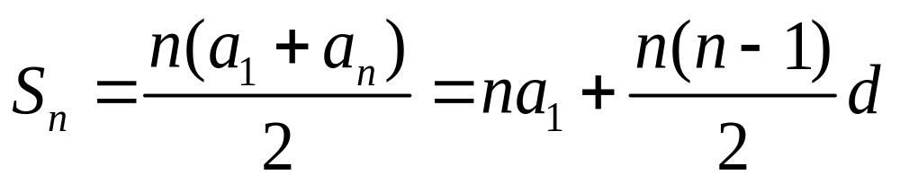
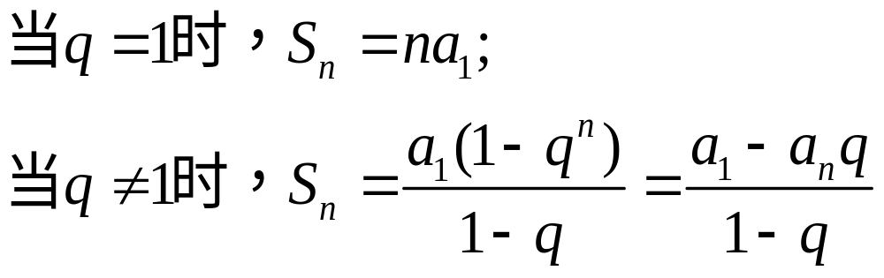
一.公式法
（1）等差数列前n项和公式：
（2）等比数列前n项和公式：

Slide 4
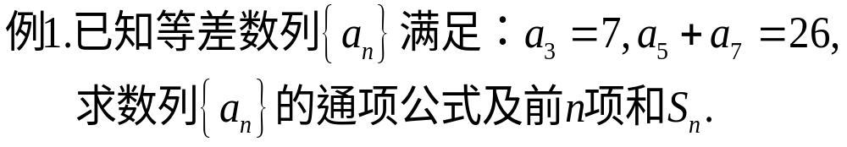
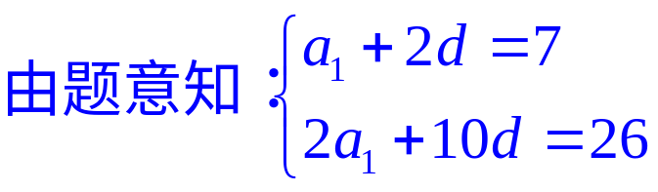
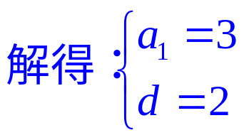

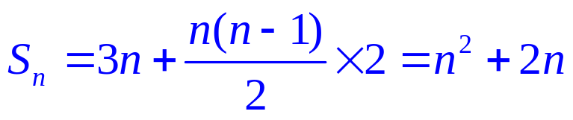

Slide 5
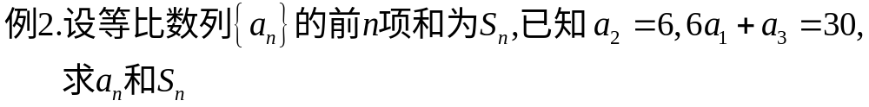
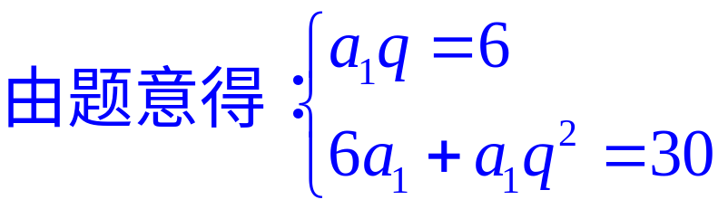
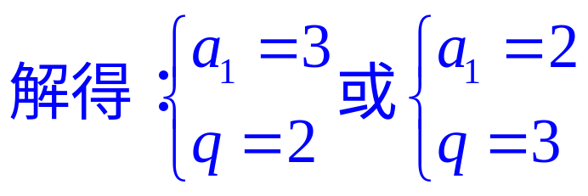
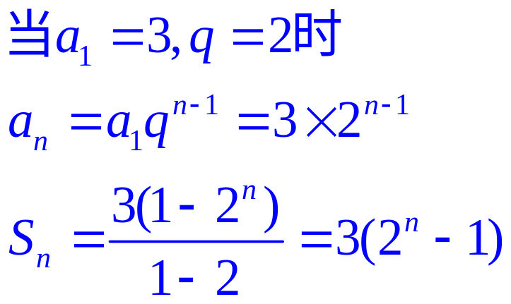
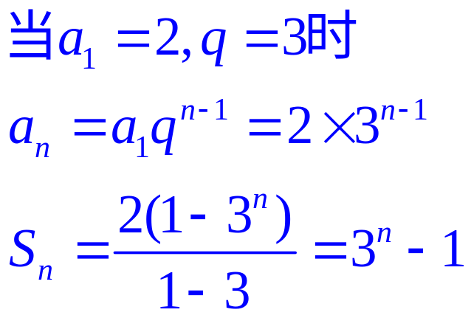

Slide 6
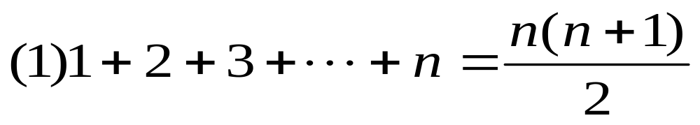
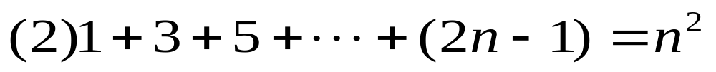
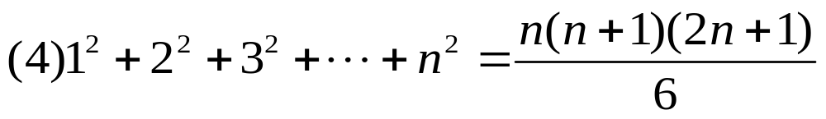
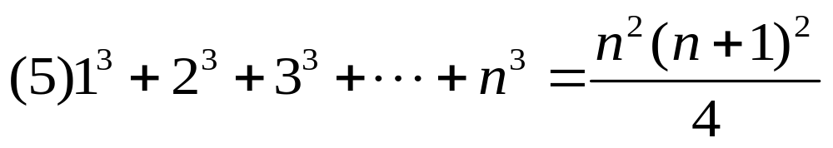
常见的数列的前n项和公式

Slide 7
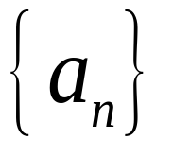
二.倒序相加法
适用于：如果一个数列 中与首
末两项“等距离”的两项之
和等于首末两项的和。
方法：把数列分别正着写和倒着写再
相加。
（即等差数列求和公式的推导方法）

Slide 8
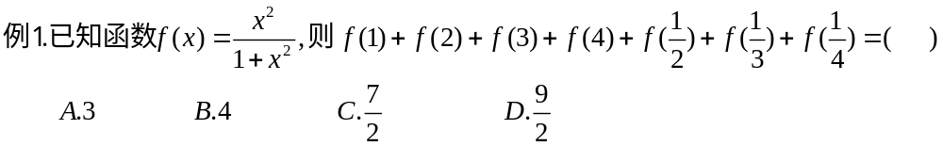
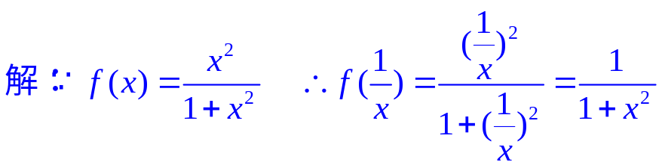
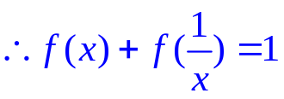
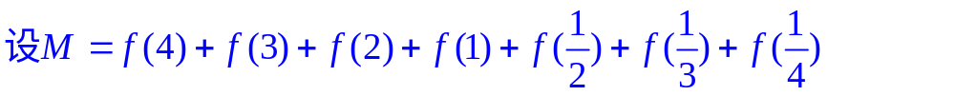
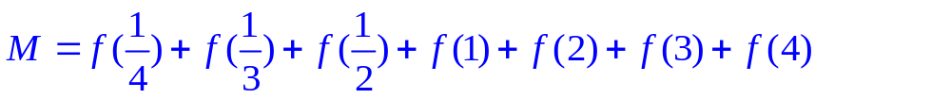
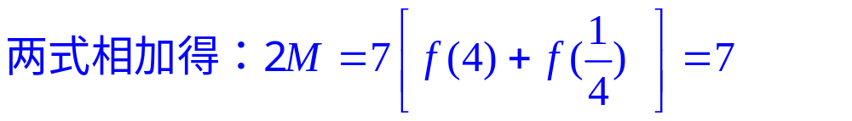
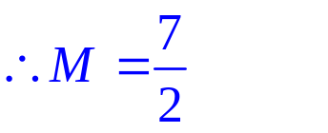
C

Slide 9
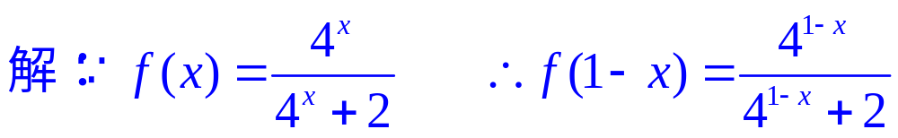
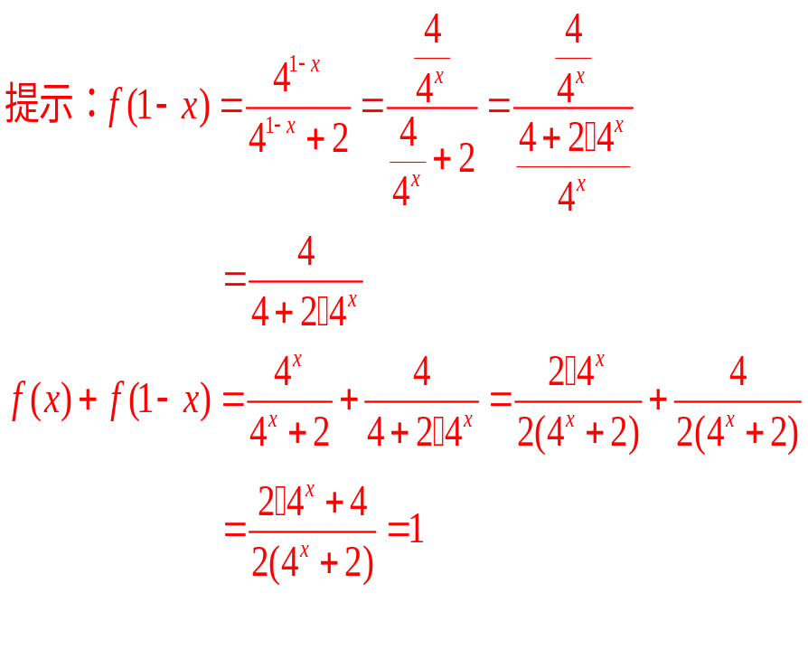

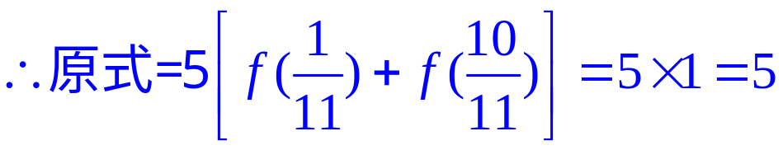
5

Slide 10
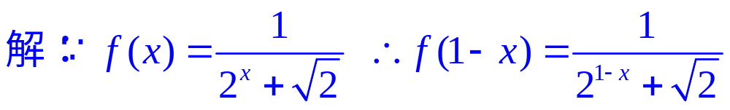
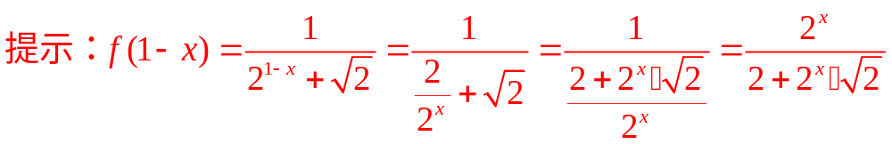
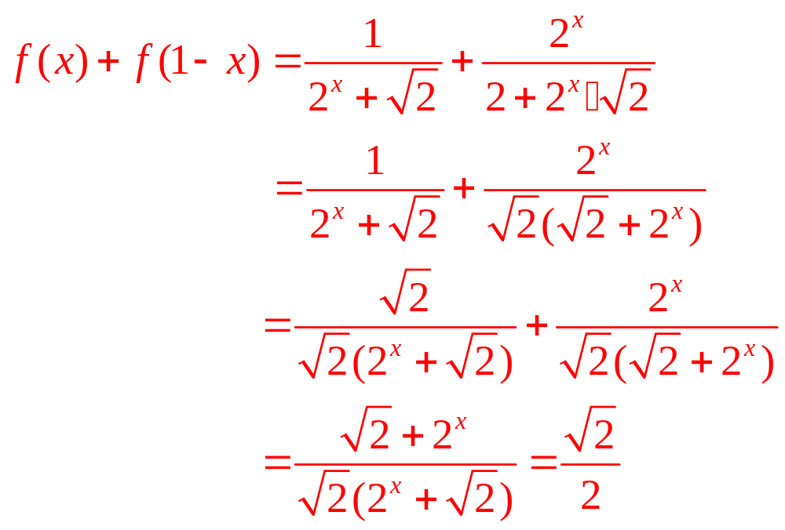

Slide 11
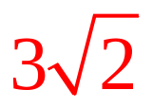
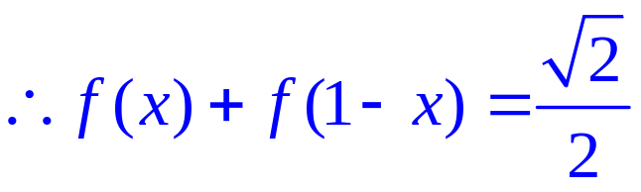
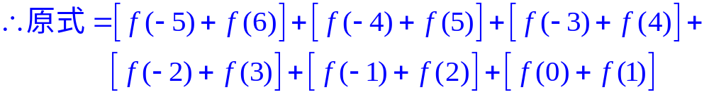
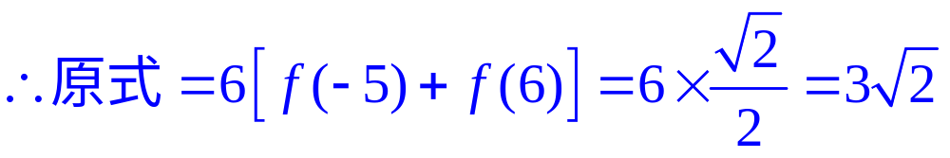

Slide 12
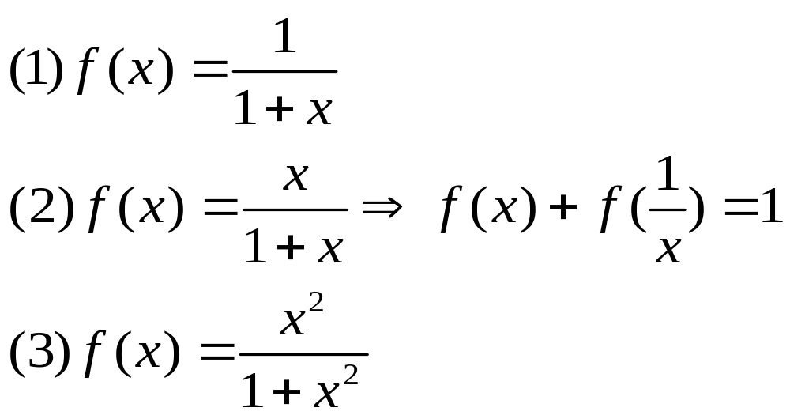
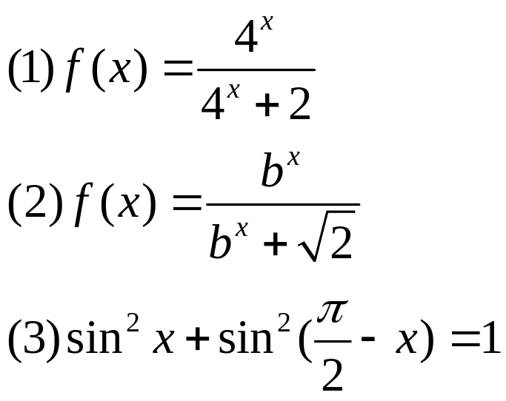
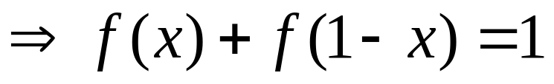
应用倒序相加法的常见形式

Slide 13
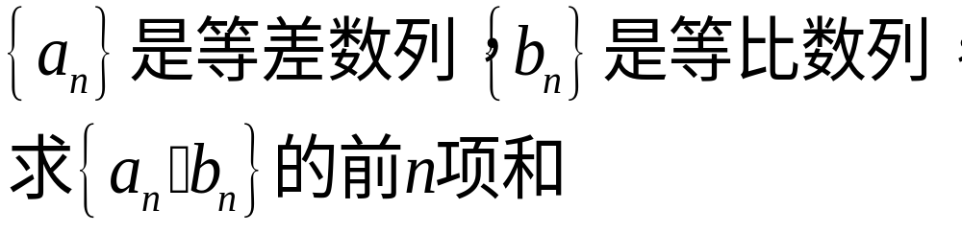
三.错位相减法
适用于：
方法：乘公比，错一位写，两式相减
（即等比数列求和公式的推导方法）

Slide 14
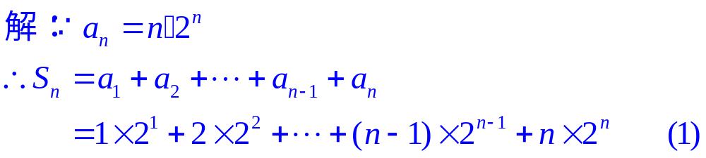

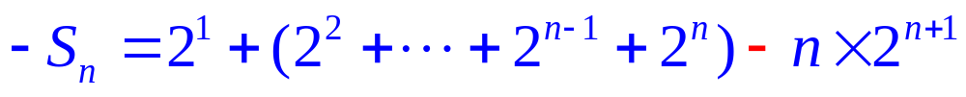
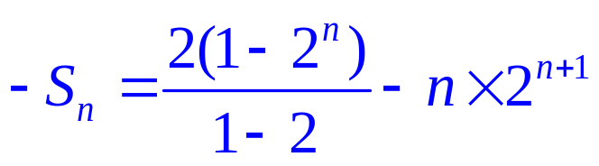
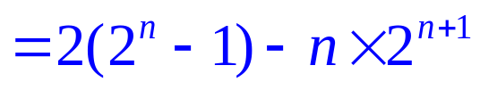
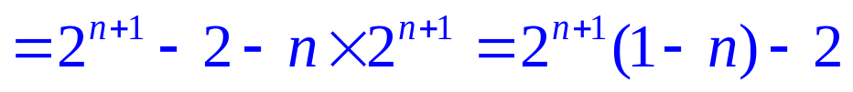
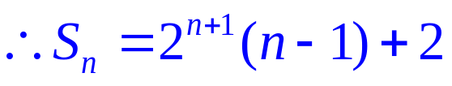
n-1项

Slide 15
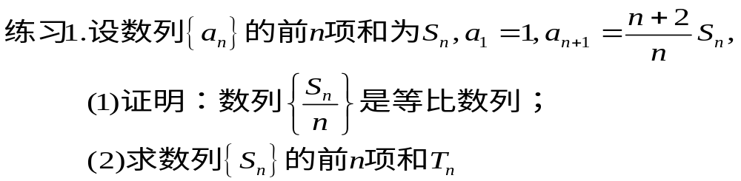
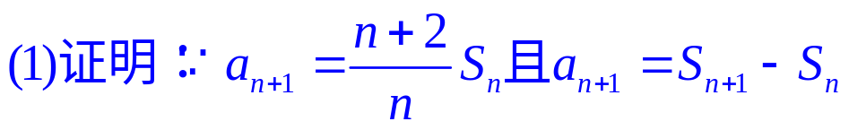
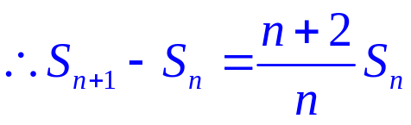
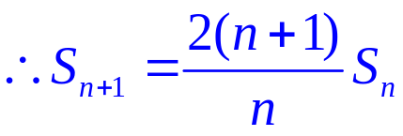

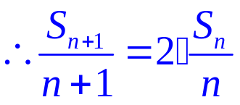
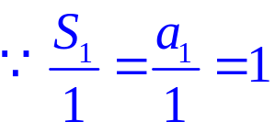
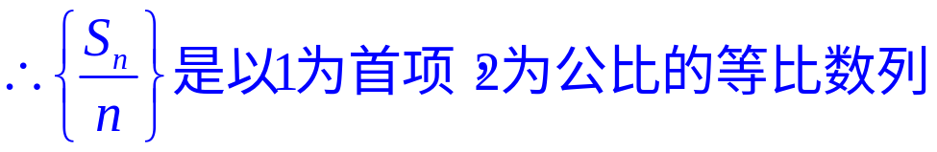

Slide 16








Slide 17






Slide 18






Slide 19









Slide 20





Slide 21
四.裂项相消法
适用于：通项公式可拆成两项之差
方法：把数列的通项公式拆成两项之
差，正负相消，剩下首尾若干项

Slide 22










1

Slide 23




常见数列的裂项方法

Slide 24





99

Slide 25










Slide 26
小规律：
裂项相消时，前面剩几项，对应后面就剩几项；前面剩第几项，对应后面就剩倒数第几项；前后至少各写出两组数。

Slide 27










Slide 28
五.分组转化法
适用于：数列的通项公式是由几个等差数列或等比数列或可求和数列组成。
方法：分组，分别求和后再相加减。

Slide 29






Slide 30








Slide 31






Slide 32





Slide 33





Slide 34






Slide 35


六.并项求和法
适用于：一个数列的前n项和中，可两两结合求解，形如 类型。
方法：将两项合并求解

Slide 36



9

Slide 37
课堂总结
一.公式法
二.倒序相加法
三.错位相减法
四.裂项相消法
五.分组转化法
六.并项求和法

